Slide 1

Мовна тема «Слово. Значення слова»

Slide 2

Розташуй словосполучення навпроти їхніх значень
Золота каблучка
Пора, коли листя жовтіє
Золота осінь
Хтось вправний, вмілий
Золоті руки
Зроблена із золота

Slide 3
Розташуй словосполучення навпроти їхніх значень
Залізний цвях
Дуже міцна, вірна
Залізна дружба
Серйозний, наполегливий
Залізний характер
Зроблений з металу

Slide 4
Розташуй словосполучення навпроти їхніх значень
Солодке життя
Спокійний, безтурботний сон
Солодкий торт
Існування людини без проблем
Солодкий сон
Смачна випічка

Slide 5
Розташуй словосполучення навпроти їхніх значень
Дзвінке щебетання
Шумні опади
Дзвінкий хлопчик
Спів пташок
Дзвінкий дощ
Галаслива дитина

Slide 6
Розташуй словосполучення навпроти їхніх значень
Розцвіла їдея
Розпускати пелюстки
Розцвіла квітка
Змінилася у кращу сторону
Людина розцвіла
З'явилася певна думка

Slide 7
Утворюємо словосполучення з переносним значення

Slide 8
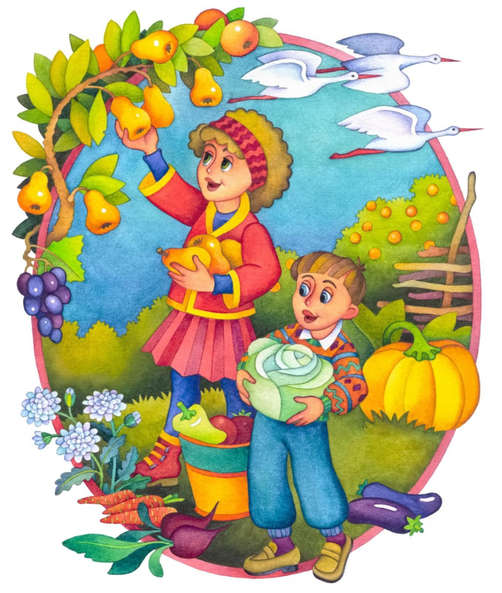
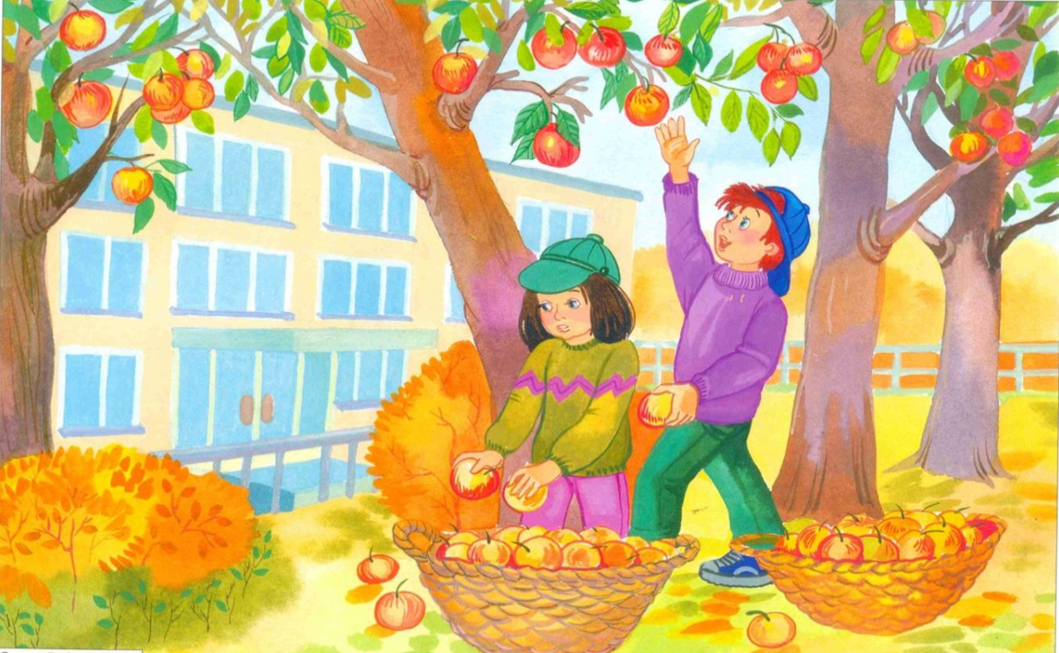
Вибери влучний іменник
Щедрий ____
урожай
капелюх
двір

Slide 9
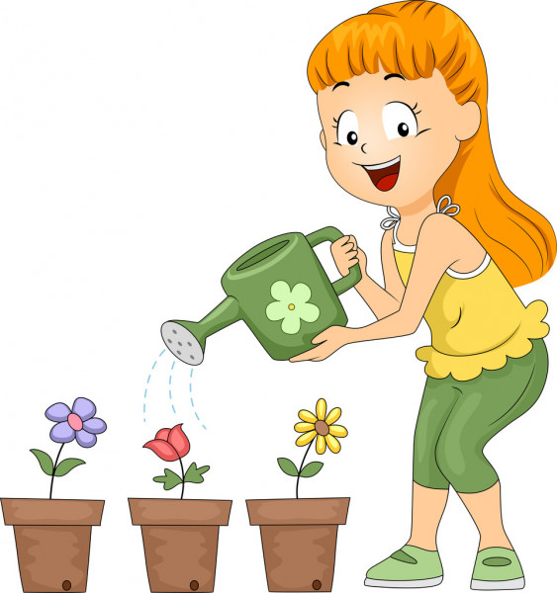
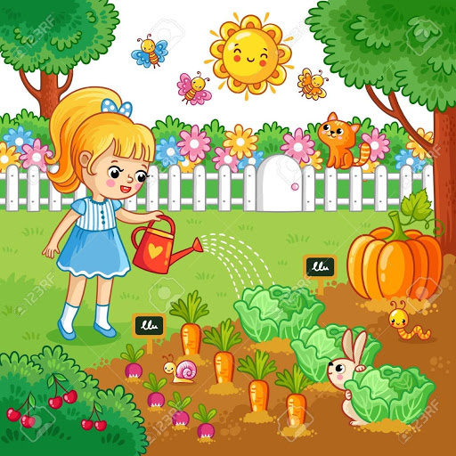
Вибери влучний іменник
Золоті ____
руки
ноги
вуха

Slide 10


Вибери влучний іменник
______корабля
ніс
небо
море

Slide 11

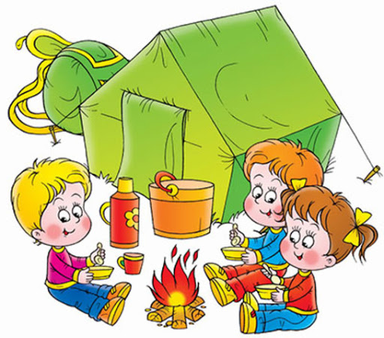
Вибери влучний іменник
Розбити____
вогнище
ліс
рюкзак

Slide 12
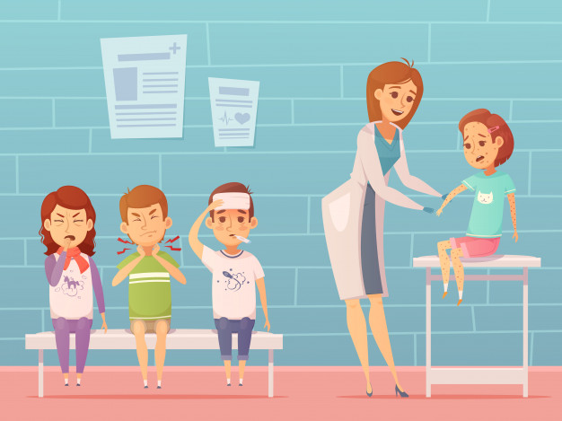
Вибери влучний іменник
Гострий____
біль
голос
чобіт

Slide 13
Назви, які словосполучення з прямим, а які з переносним значенням
пряме переносне
золоте колосся
золота рама
золота каблучка
золота дитина

Slide 14
Назви, які словосполучення з прямим, а які з переносним значенням
пряме переносне
м'яке покарання
м'який іграшка
м'яка подушка
м'яка характер

Slide 15
Назви, які словосполучення з прямим, а які з переносним значенням
пряме переносне
шовкове волосся
шовкове плаття
шовкова тканина
шовкова дитина

Slide 16
Назви, які словосполучення з прямим, а які з переносним значенням
пряме переносне
сріблястий туман
срібляста сережка
срібляста ложка
срібляста осінь

Slide 17
Назви, які словосполучення з прямим, а які з переносним значенням
пряме переносне
важкий день
важка сумка
важке яблуко
важке дихання

Slide 18
Назви, які словосполучення з прямим, а які з переносним значенням
пряме переносне
залізні нерви
залізна руда
залізні двері
залізний характер

Slide 19
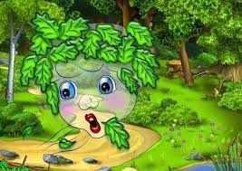
Знайди і підкресли слова, вжиті в переносному значенні.
Вітер з гаєм розмовляє, шепче з осокою.

Slide 20
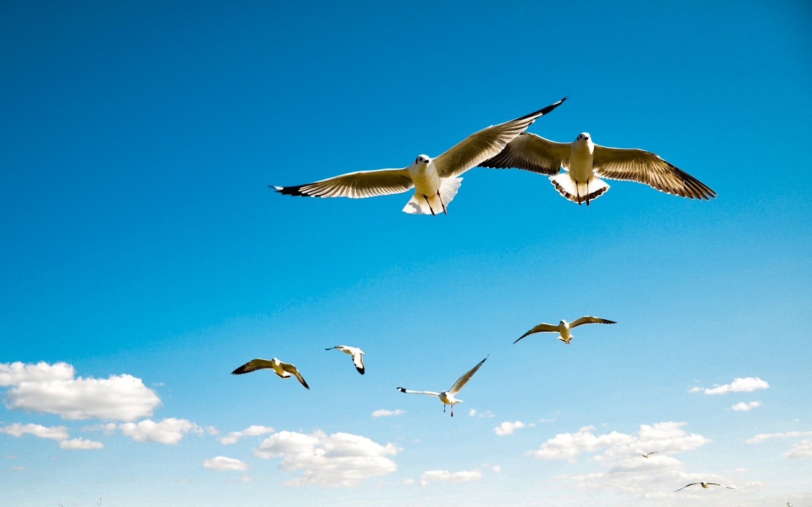
Знайди і підкресли слова, вжиті в переносному значенні.
Над бурхливим морем літали буревісники.

Slide 21
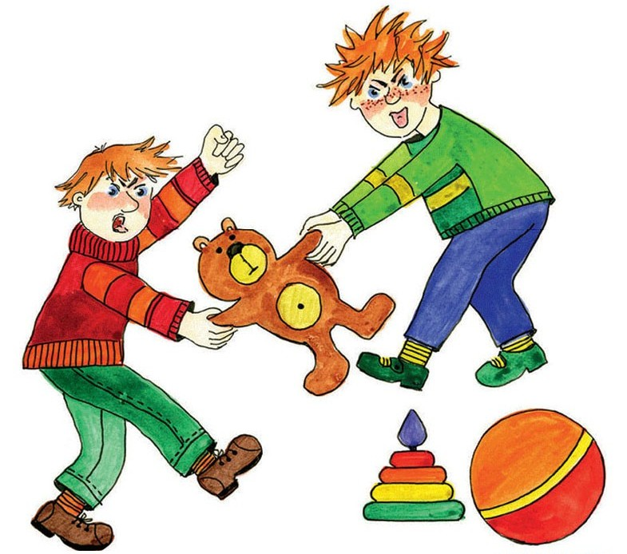
Знайди і підкресли слова, вжиті в переносному значенні.
Між друзями відбувалася бурхлива розмова.

Slide 22
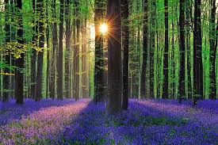
Знайди і підкресли слова, вжиті в переносному значенні.
Ліс заснув спить озеро.

Slide 23
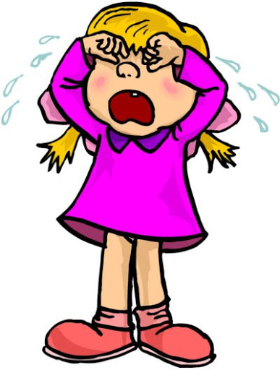
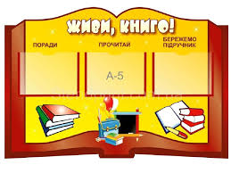
Знайди слова, однакові за звучанням або написанням. Підкресли їх, постав наголос. Поясни значення слів.
Для школи купили нові плакати. Я не буду більше плакати.

Slide 24

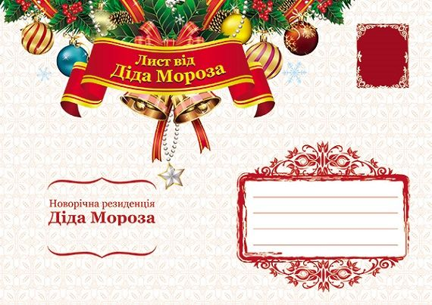
Знайди слова, однакові за звучанням або написанням. Підкресли їх, постав наголос.
Поясни значення слів.
Я отримав лист від друга. Кленовий лист довго кружляв у повітрі.

Slide 25
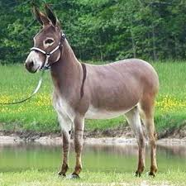
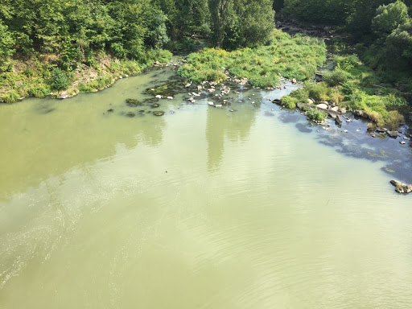
Знайди слова, однакові за звучанням або написанням. Підкресли їх, постав наголос.
Поясни значення слів.
Мул важко підіймався угору. Мул на дні річки збирався роками.

Slide 26
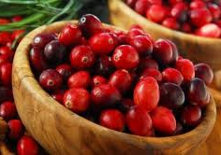
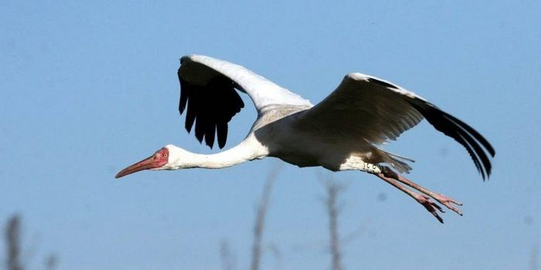
Знайди слова, однакові за звучанням або написанням. Підкресли їх, постав наголос.
Поясни значення слів.
Журавлина пісня була останньою. Журавлина - корисна ягода.

Slide 27
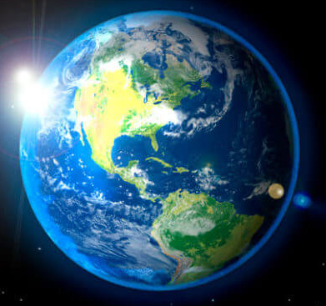
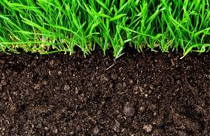
Назви слова, які містять одне значення, а які багато.
риба, зошит, язик, земля, півень, ручка.

Slide 28
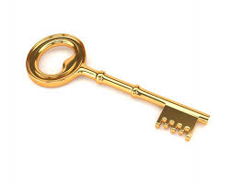
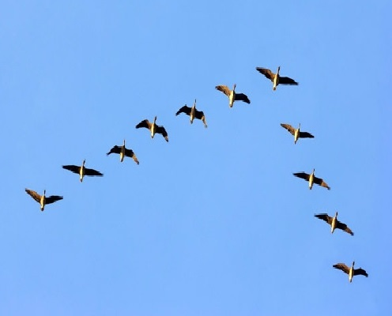
Назви слова, які містять одне значення, а які багато.
ключ, собака, дуб, трактор, коса, ложка.

Slide 29
Назви пари слів, близькі за значенням.
Мати Цінний
Аероплан Няня
Дорогий Літак
Відвертий Малюк
Дитина Прямий

Slide 30
Назви пари слів, близькі за значенням.
Сім'я Злість
Бігти Родина
Гнів Мчати
Закордонний Завірюха
Хуртовина Іноземний

Slide 31
До поданих слів добери близькі за значенням слова
Ввічливий – Жара –
Копиця – Дощ –
Хата – Хуртовина –

Slide 32
До поданих слів добери близькі за значенням слова
Кумедна вистава - ... вистава.
Хибний вчинок - ... вчинок.
Втішна новина - ... новина.
Сміливий вчинок - ... вчинок.
Понуре обличчя - ... обличчя.
Зимова погода - ... погода.

Slide 33
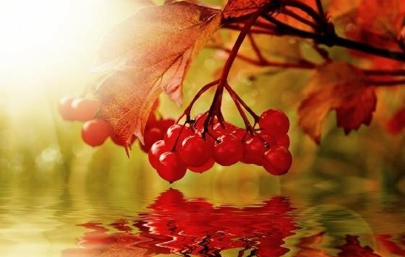
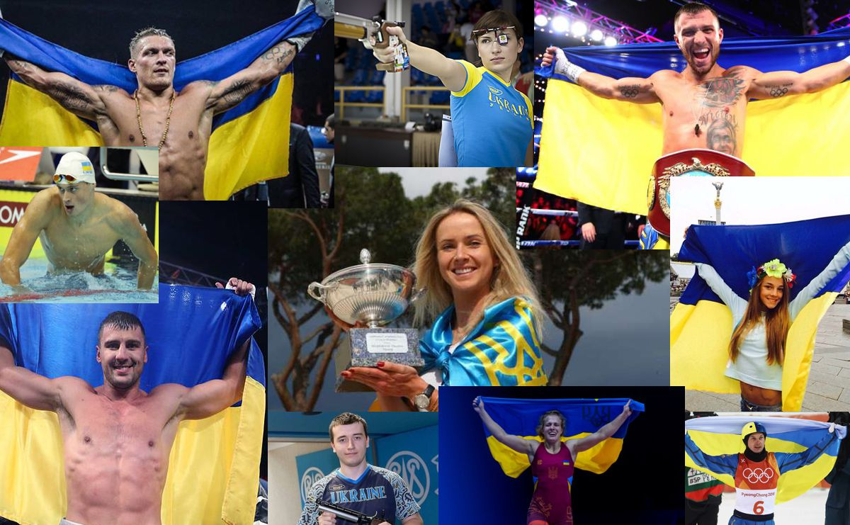
Знайди і підкресли слова вжиті в переносному значенні.
Ми пишаємося українськими спортсменами. Пишається над водою червона калина.

Slide 34
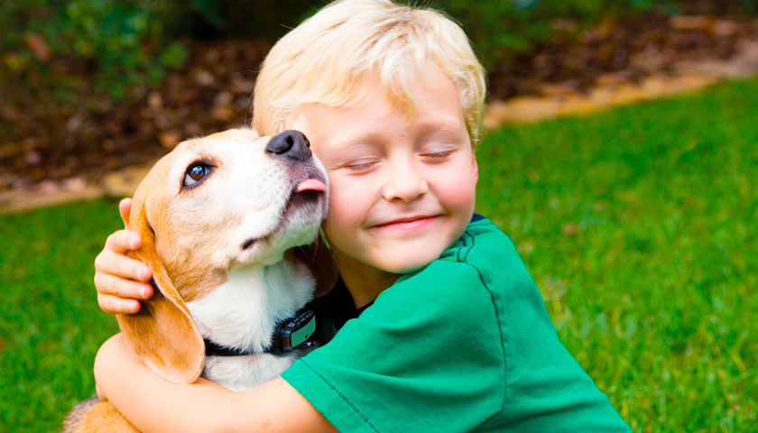
Знайди і підкресли слова вжиті в переносному значенні.
У цієї дитини золоте серце.

Slide 35

Знайди і підкресли слова вжиті в переносному значенні.
Він ледве встиг ускочити у хвіст потяга.

Slide 36
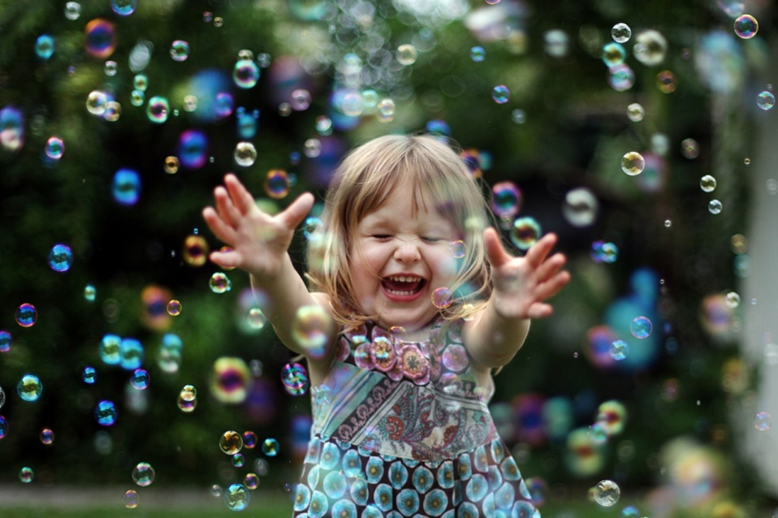
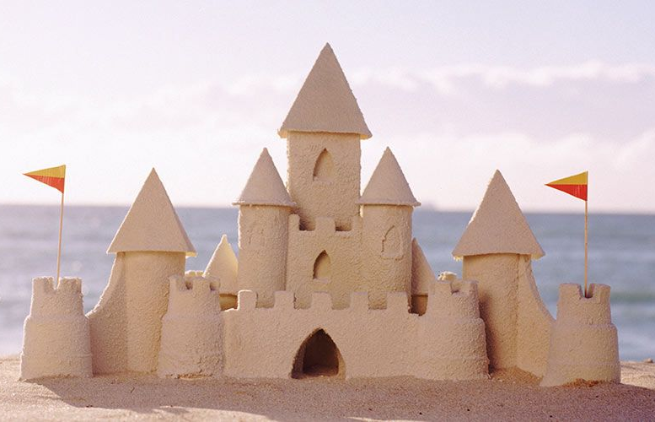
Доповнюємо речення
Діти роблять бульбашки ____________.
Річка ____________ наш замок із піску.
змила
з мила

Slide 37
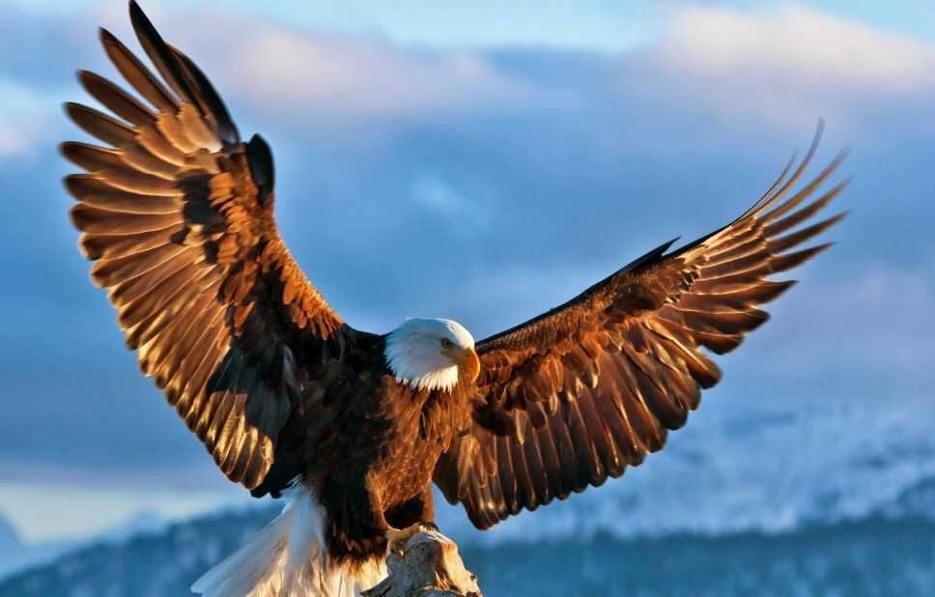

Доповнюємо речення
Я мрію відвідати місто ____________.
Степовий____________ високо літає.
орел
Орел

Slide 38


Доповнюємо речення
Дівчина читає ____________.
Хлопець ____________ школяр.
Роман
роман

Slide 39
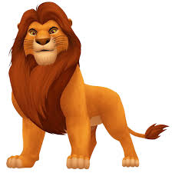
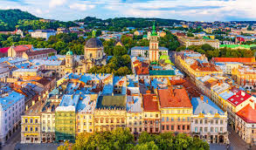
Доповнюємо речення
Львів називають містом____________.
Всі знають_______ - царя звірів.
лева
Лева

Slide 40
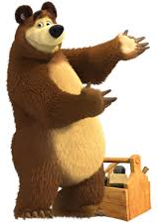

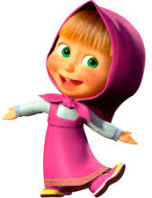
Передай казковим героям зайве слово
хитра
чемна
підла
нещира

Slide 41
Передай казковим героям зайве слово
красива
тиха
гарна
чудова

Slide 42
Передай казковим героям зайве слово
підлий
лихий
чесний
поганий

Slide 43
Передай казковим героям зайве слово
добрий
чуйний
примха
незлий

Slide 44
Передай казковим героям зайве слово
нудьга
сум
радість
туга

Slide 45
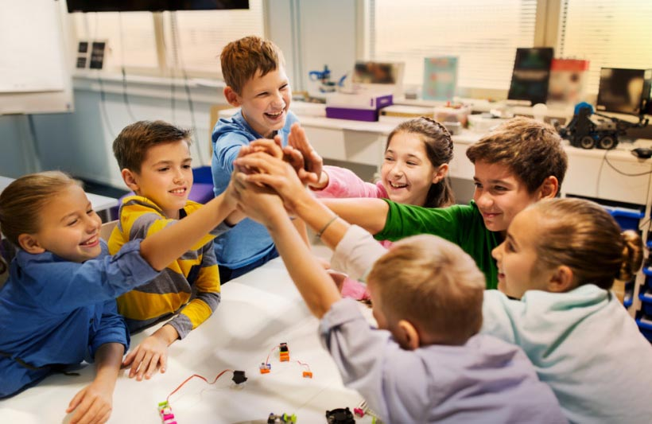
Знайди близькі за значенням слова.
У класі здійнявся гамір, галас було чути здалеку.

Slide 46

Знайди близькі за значенням слова.
Максим має багато літачків, а Уляна – чимало.

Slide 47
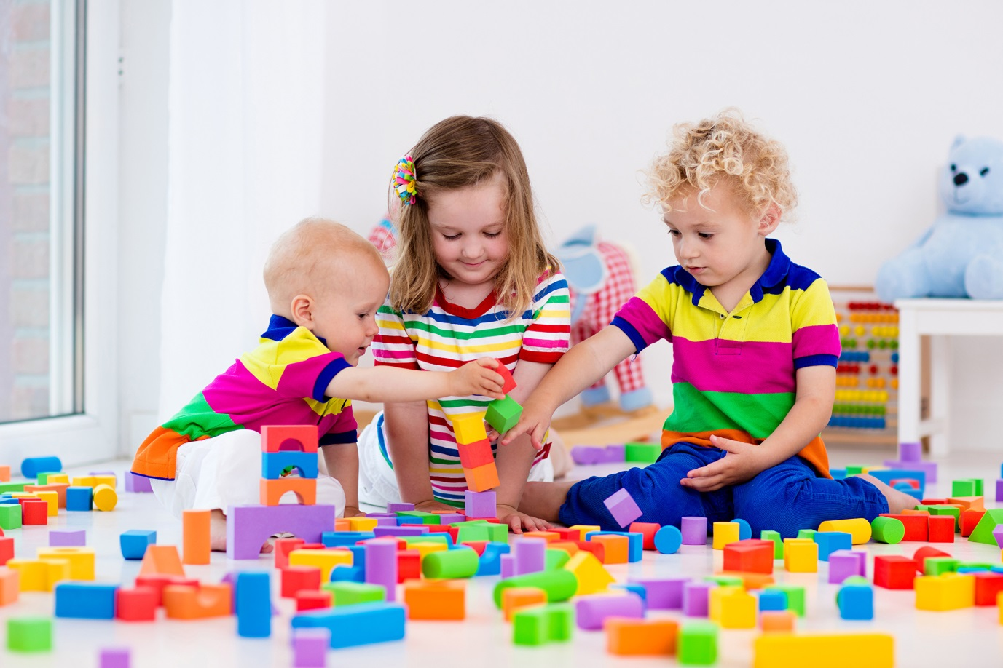
Знайди близькі за значенням слова.
Сергій має багато друзів, а Тарас – лише одного товариша.

Slide 48
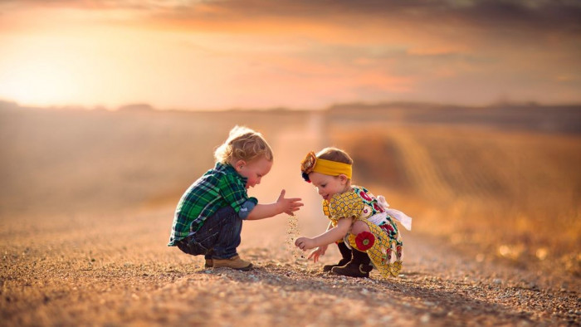
Знайди близькі за значенням слова.
Антон почув радісну новину від веселої Софійки.

Slide 49
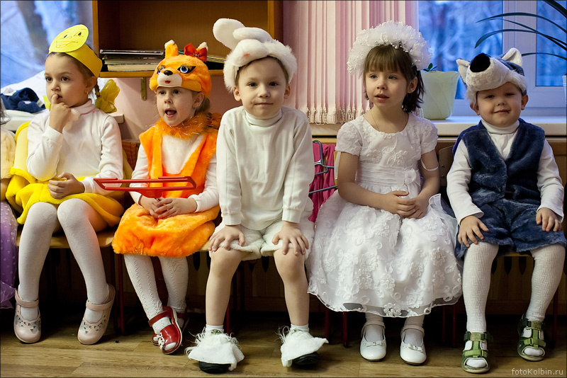
Знайди близькі за значенням слова.
На низький стілець біля мене сів невисокий хлопець.

Slide 50

Допиши слова з протилежним значенням
Стояти -

Slide 51
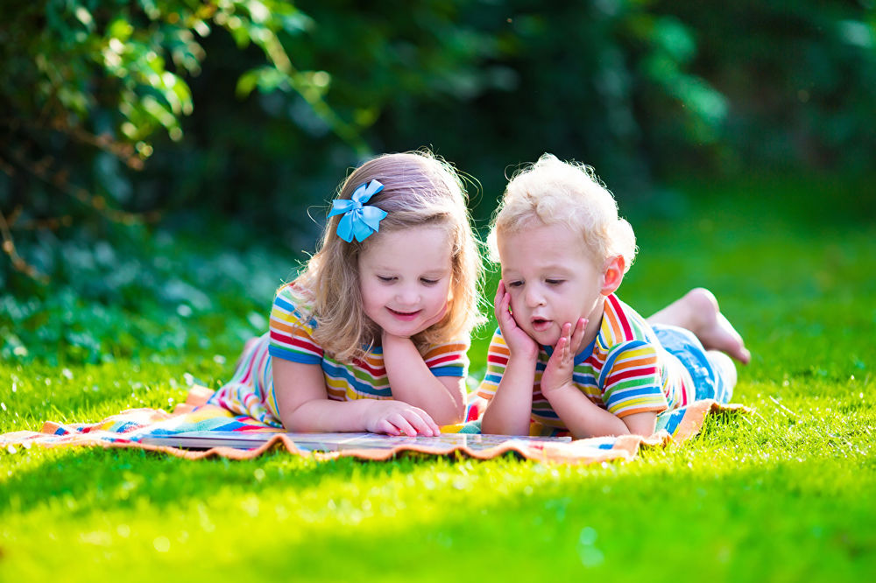
Допиши слова з протилежним значенням
Стояти -

Slide 52
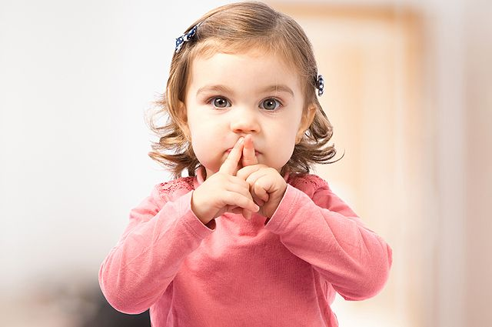
Допиши слова з протилежним значенням
Говорити -

Slide 53
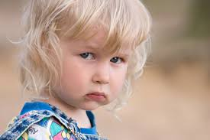
Допиши слова з протилежним значенням
Веселий -

Slide 54
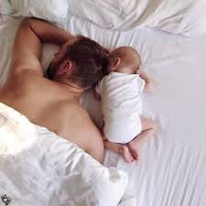
Допиши слова з протилежним значенням
Великий -

Slide 55
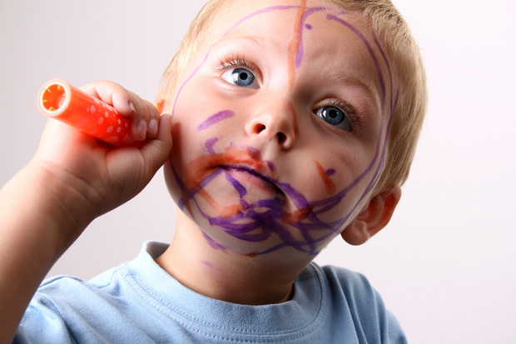
Допиши слова з протилежним значенням
Чистий-

Slide 56
Доповни прислів’я антонімами
Багатий хитрий на гроші, а ... на видумки.
Бережи чуже, неначе око ....
Близька соломка, краще ... сінця.
Боязливому по вуха море, а ... по коліна.
Від малих дітей голова болить, а від ...серце.
Гірка робота, а ... хліб.
Де розумному горе, там ... сміх.

Slide 57
Використовуючи антоніми, запиши текст із протилежним значенням
Був похмурий осінній день. Небо низьке. Пливуть важкі чорні хмари. Сонце сховалося. Стає все холодніше і холодніше. День обіцяє бути сумним. Настрій препоганий.

Slide 58


Добери синоніми
Говорити -
балакати
базікати
мовчати
сміятися

Slide 59
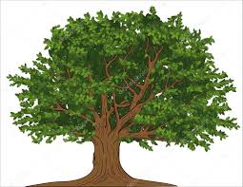
Добери синоніми
Великий-
здоровенький
гігантський
малюсінький
веселий

Slide 60
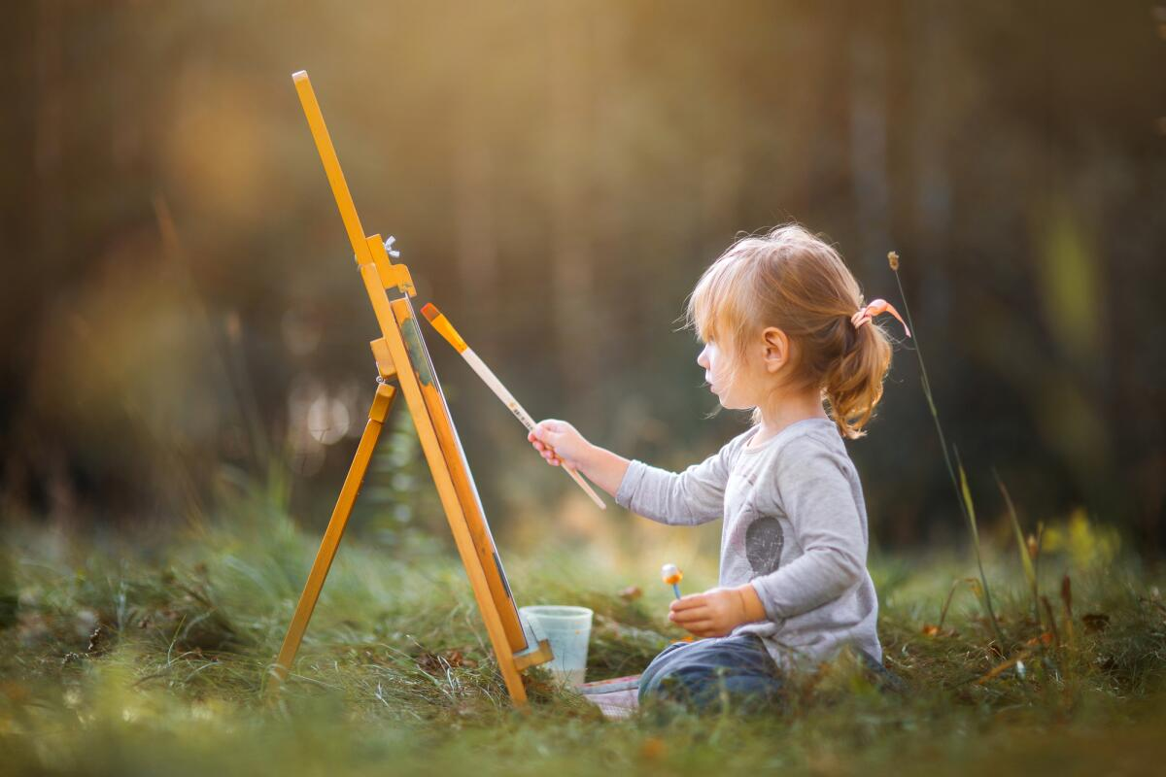

Добери синоніми
Здібний -
талановитий
обдарований
неумілий
добрий

Slide 61
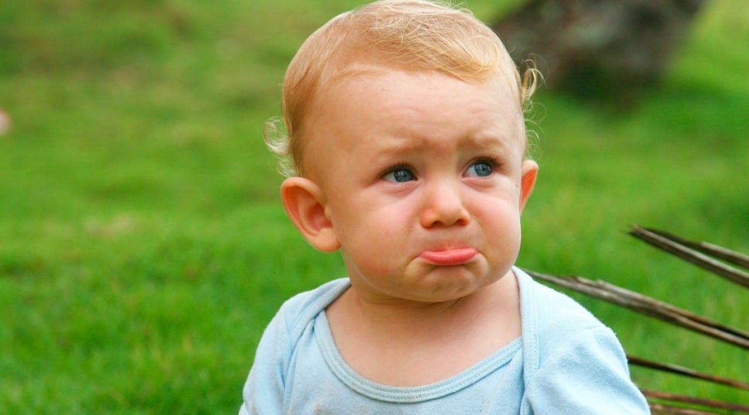
Добери синоніми
Сумний-
засмучений
невеселий
мрійливий
радісний

Slide 62
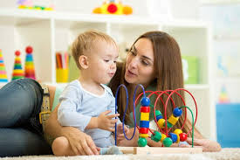
Добери синоніми
Турбуватися -
дбати
піклуватися
нещасний
засмучений

Slide 63
Добери синоніми до поданих слів
Бавитися – Замурзаний –
Дружити – Мальовничий –
Журитися – Люб'язний –
Зачиняти – Меткий –

Slide 64
Добери синоніми до поданих слів
Різний – Убогий –
Ставний – Хоробрий –
Строкатий – Чарівний –
Стурбований – Чванливий –

Slide 65
Добери синоніми до поданих слів
Ясний – Дужий –
Яскравий – Кволий –
Щуплий – Моторний –
Зайвий – Негативний –

Slide 66
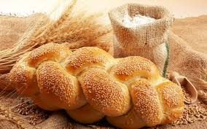
Виправ помилку в реченні. Доповни антонімом.
Мама сказала купити свіжий хліб, а я принесла холодний.
черствий
легкий
якісний

Slide 67

Виправ помилку в реченні. Доповни антонімом.
Мій тато високий, а мама найкраща.
низенька
хороша
маленька

Slide 68
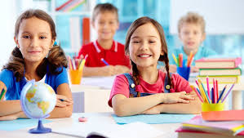
Виправ помилку в реченні. Доповни антонімом.
У школі навчаються різні учні :
відмінники і директор.
студенти
двієчники
охорона

Slide 69
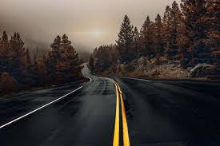
Виправ помилку в реченні. Доповни антонімом.
Ще півгодини тому асфальт був сухий, а тепер гарячий.
м'який
твердий
мокрий

Slide 70
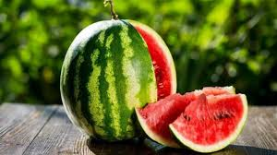
Виправ помилку в реченні. Доповни антонімом.
Я хотіла великий кавун, а в крамниці був тільки кошик.
малий
банан
кислий

Slide 71
Розташуй фразеологізми навпроти їхніх значень
Нога в ногу
Швидко рухатися
Ноги на плечі
Розкішно, без обмежень
На широку ногу
Одночасно, в такт з іншими

Slide 72
Розташуй фразеологізми навпроти їхніх значень
Як дві каплі води
Зникнути безслідно
Як у воду впасти
нерозлучні
Водою не розлити
Дуже схожі

Slide 73
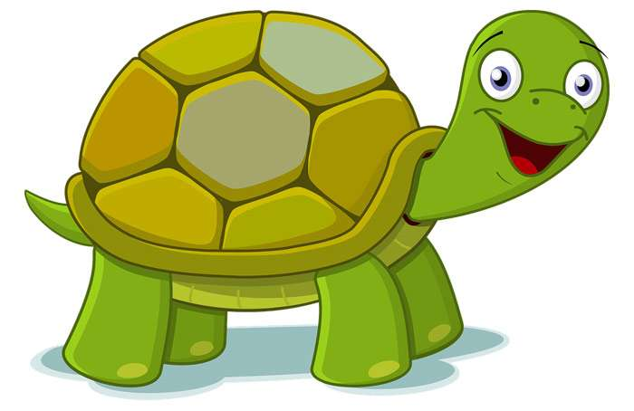


Доповни вислів, вибравши малюнок
Повільно - повзти, як

Slide 74
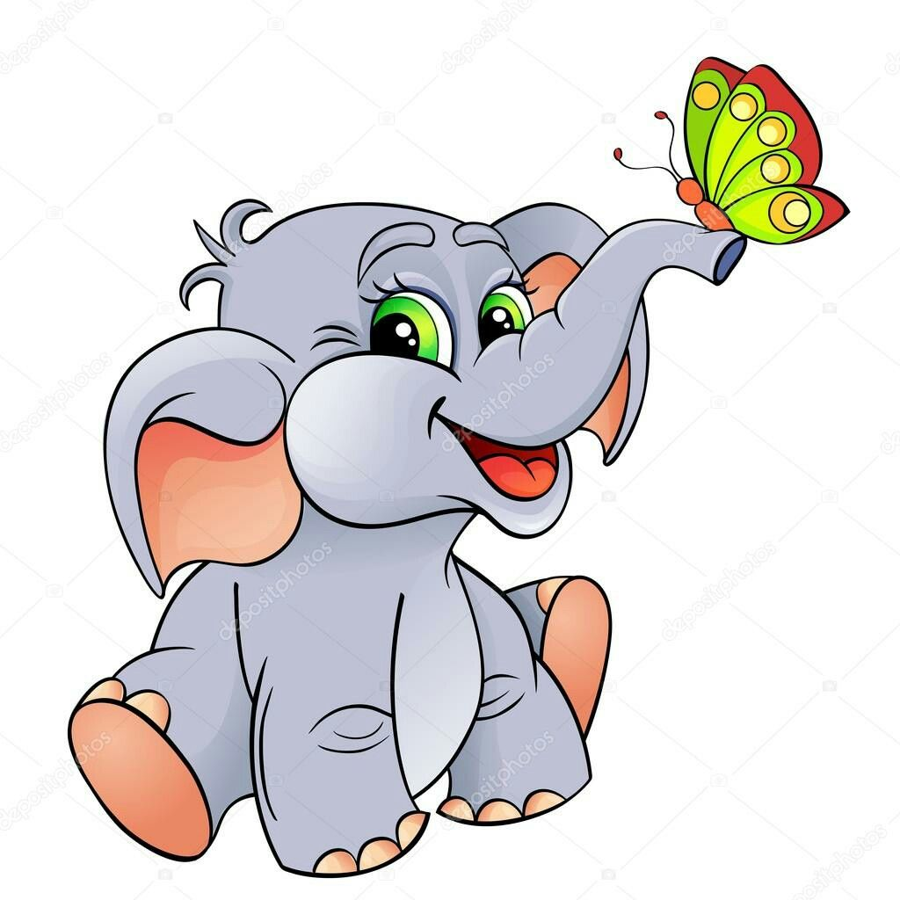


Доповни вислів, вибравши малюнок
Перебільшувати – робити з мухи__

Slide 75



Доповни вислів, вибравши малюнок
Зробити неприємність – підсунути _

Slide 76



Доповни вислів, вибравши малюнок
Бути працьовитим – трудитися, як_

Slide 77



Доповни вислів, вибравши малюнок
Злякатися – тремтіти, як осиновий_

Slide 78
Добери синоніми і антоніми до фразеологізмів
Байдики бити – ледарювати – працювати
Правити теревені -
Одним махом -
Гнути спину -
Пасти задніх -
Як дві краплі води -

Slide 79



Доповни фразеологічні вирази
Німий як
Працьовиті як
Хитра як
Мудрий як

Slide 80



Доповни фразеологічні вирази
Полохливий як
Колючий як
Солодке як
Упертий як

